Slide 1
Inverse Kinematics (2)
อลิสา คูณาภินันท์
Notes:
ในวิชาทฤษฎีหุ่นยนต์ จะมีการใช้คณิตศาสตร์อยู่มาก โดยเฉพาะการใช้คณิตศาสตร์ในรูปของเวคเตอร์กับเมตริกซ์ สิ่งเหล่านี้สำคัญและขาดไม่ได้ในวิชานี้ค่ะ ต่อไปนี้จะขออธิบายปูพื้นคณิตศาสตร์พื้นฐานและไปถึงเมตริกซ์ที่ใช้งานในวิชานี้ค่ะ

Slide 2
Configuration ของหุ่นยนต์
อลิสา คูณาภินันท์
Notes:
ในวิชาทฤษฎีหุ่นยนต์ จะมีการใช้คณิตศาสตร์อยู่มาก โดยเฉพาะการใช้คณิตศาสตร์ในรูปของเวคเตอร์กับเมตริกซ์ สิ่งเหล่านี้สำคัญและขาดไม่ได้ในวิชานี้ค่ะ ต่อไปนี้จะขออธิบายปูพื้นคณิตศาสตร์พื้นฐานและไปถึงเมตริกซ์ที่ใช้งานในวิชานี้ค่ะ

Slide 3
configuration
Configuration คือ ชื่อเรียกทิศทางองศาที่กำหนดให้หุ่นยนต์
Configuration จะถูกเรียกเป็นชุดคู่ ได้แก่
Above, Below
Lefty Righty
Flip, Non-Flip
Single, Double

Slide 4
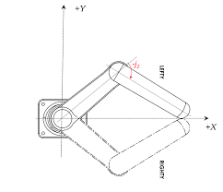
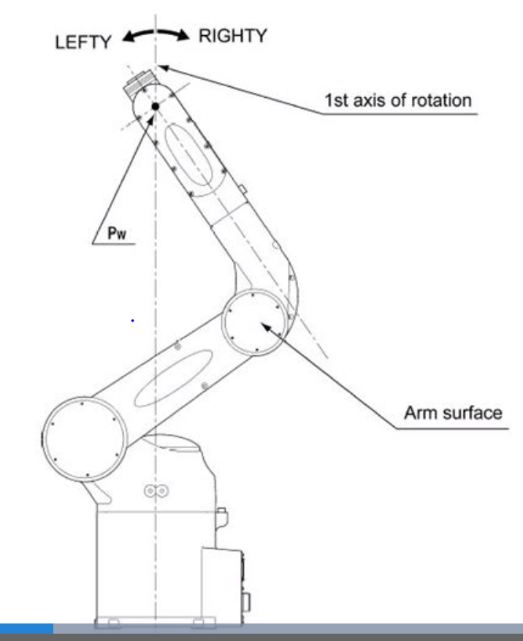
Configuration: Lefty, Righty

Slide 5
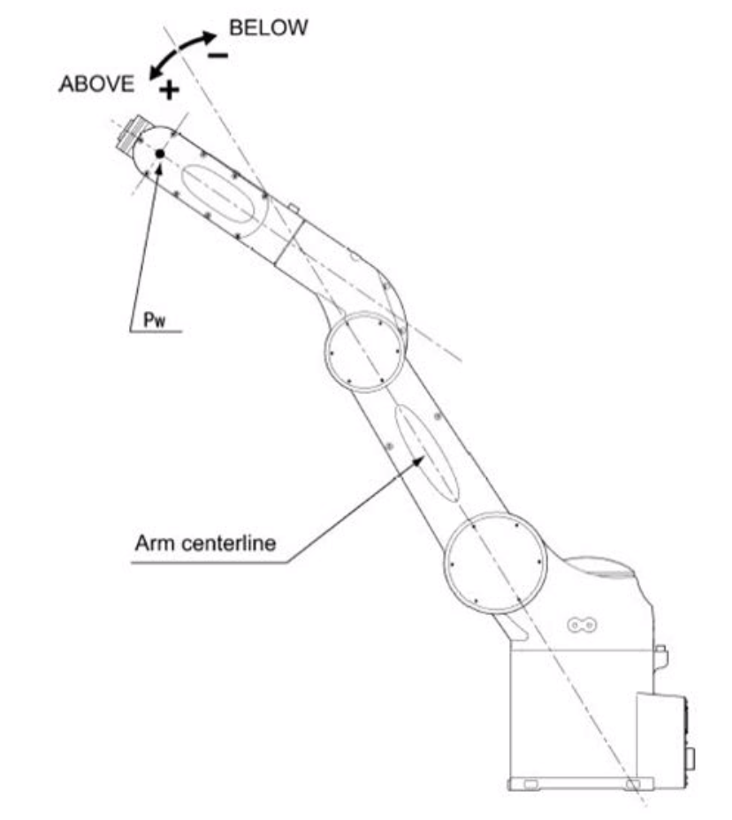
Configuration: Above, Below
Above งอขึ้น
Below งอลง
Above
Below

Slide 6
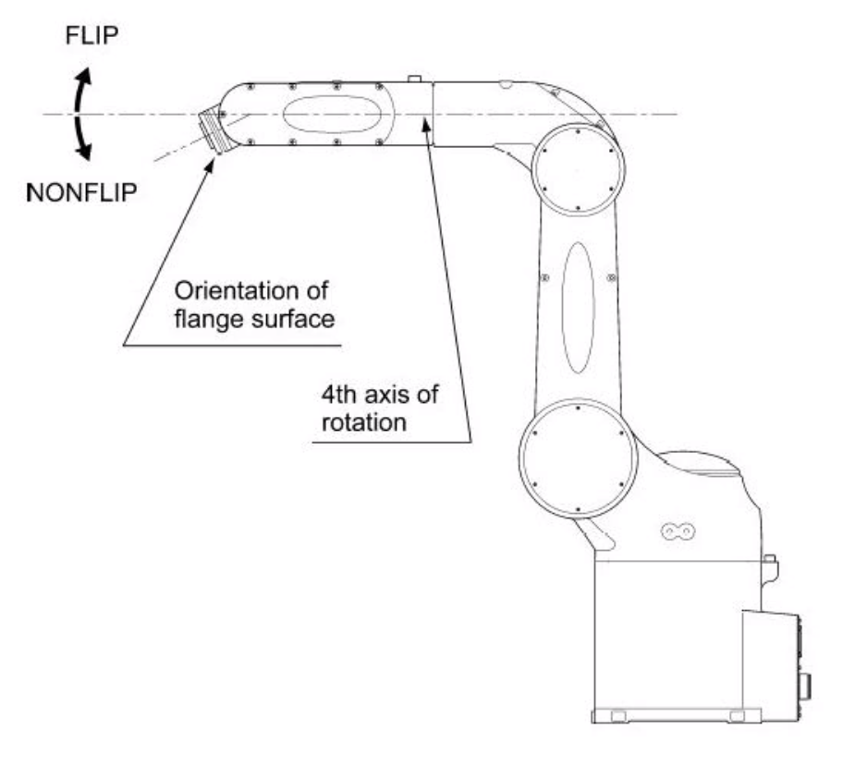
Configuration: Flip, Non-flip
อ้างอิงแกนที่ 4 เป็นสำคัญ

Slide 7
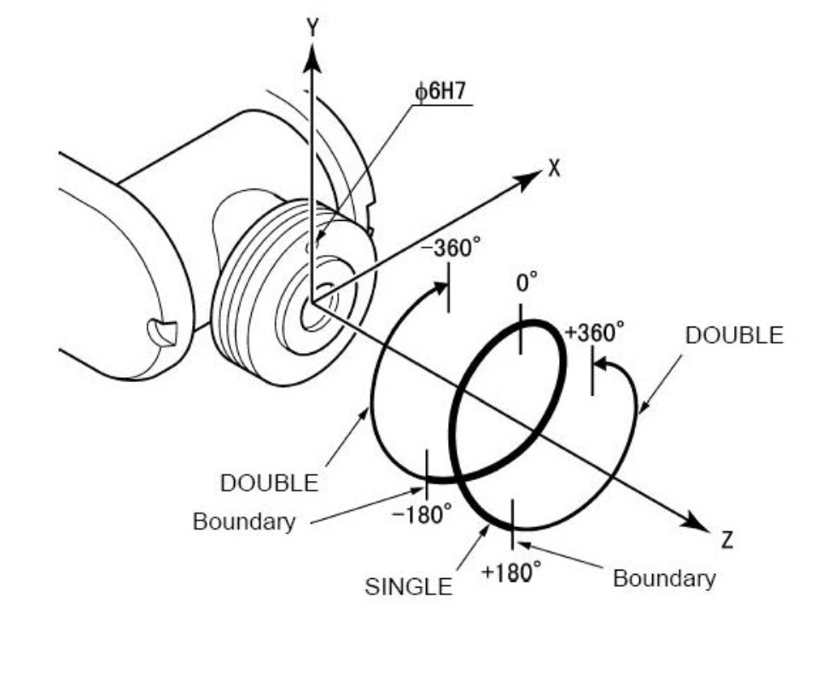
Configuration: Single, Double
ใช้สำหรับแกนที่ 4 และแกนที่ 6

Slide 8
วิธีการคำนวณ Inverse Kinematics ในหุ่นยนต์ 3 มิติ
อลิสา คูณาภินันท์
Notes:
ในวิชาทฤษฎีหุ่นยนต์ จะมีการใช้คณิตศาสตร์อยู่มาก โดยเฉพาะการใช้คณิตศาสตร์ในรูปของเวคเตอร์กับเมตริกซ์ สิ่งเหล่านี้สำคัญและขาดไม่ได้ในวิชานี้ค่ะ ต่อไปนี้จะขออธิบายปูพื้นคณิตศาสตร์พื้นฐานและไปถึงเมตริกซ์ที่ใช้งานในวิชานี้ค่ะ

Slide 9
หลักการที่ใช้
ใช้หลักการตรีโกณมิติเหมือนกับ 2 มิติ แต่มีมิติที่มากกว่า
พยายามลดมิติจาก 3 ให้เหลือ 2 มิติให้มากที่สุด หรือ
ลดแกนที่สามารถทราบตำแหน่งได้ทันทีออกไปก่อน หรือ
แบ่งกลุ่มแกนของหุ่นยนต์ ให้เป็นชุด ชุดละ 2-3 แกน

Slide 10
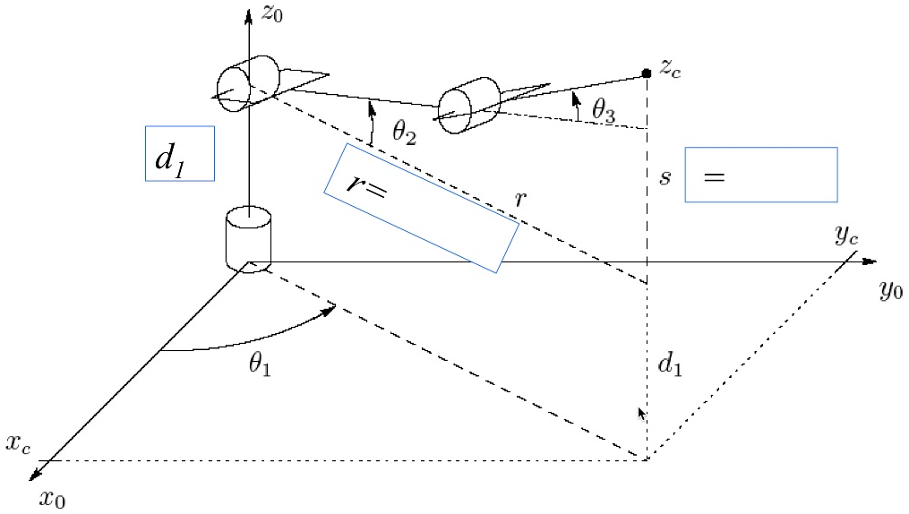
วิธีการลดมิติ
แบ่งการคำนวณเป็น 2 มิติ 2 ชุด เช่น
เหลือมิติ xy กับ z และมิติ x กับ y
z
xy
y
x

Slide 11
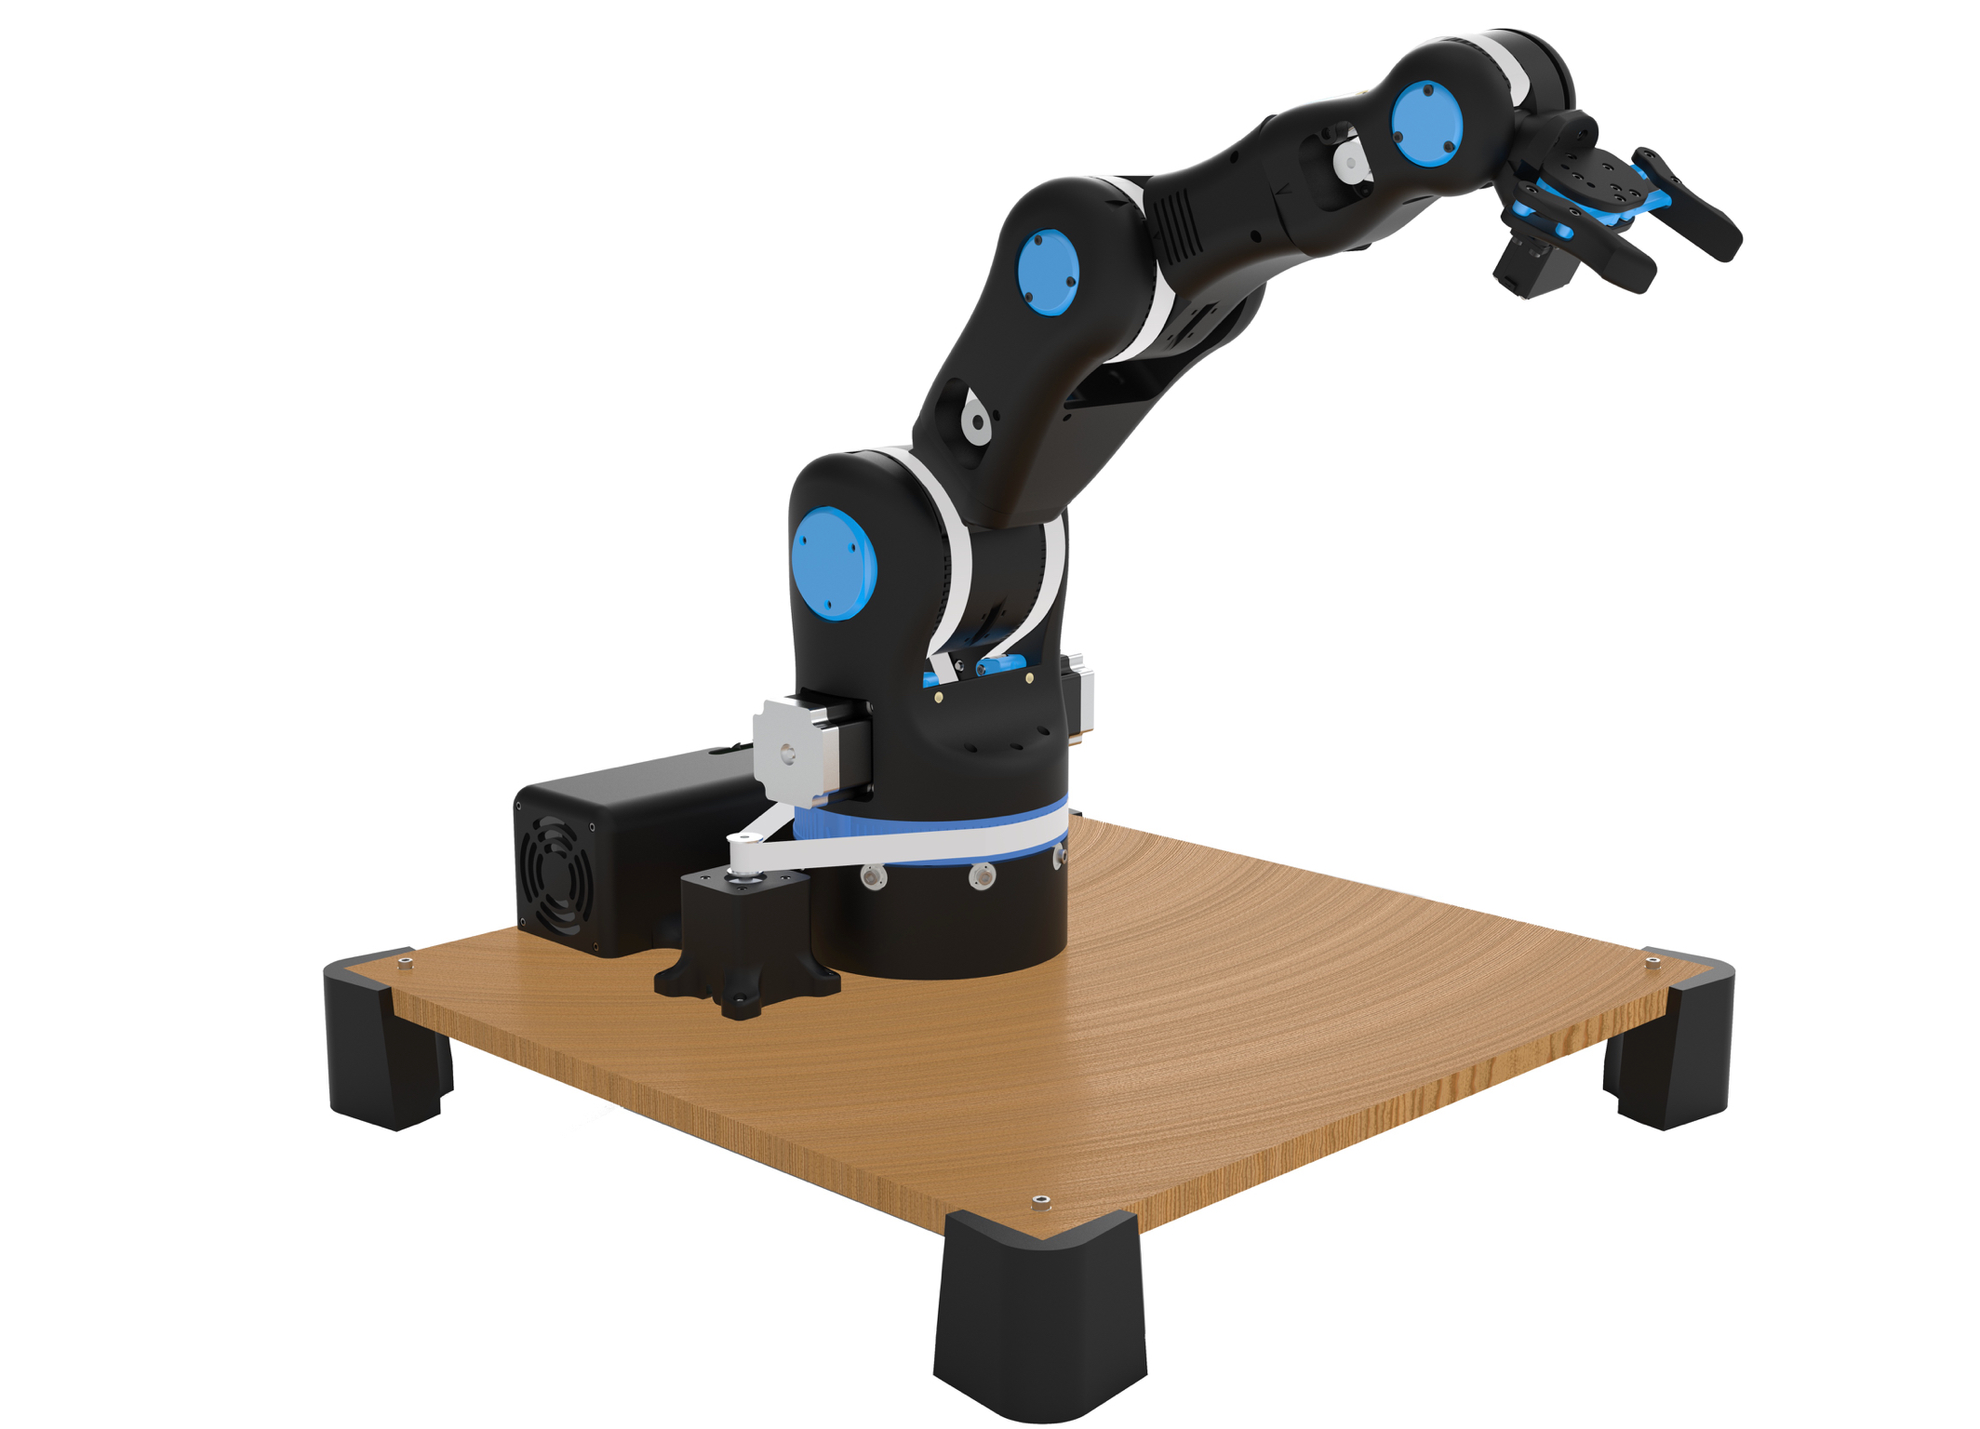

วิธีการลดแกน
ตัดองศาที่ไม่เกี่ยวข้องกับตำแหน่งออก หรือ
คำนวณแกนที่ทราบตำแหน่งแน่นอนออกไปก่อน
J5 ไม่เกี่ยวข้องกับตำแหน่งโดยรวม
ตำแหน่ง (x,y,z,$θ,σ$)

Slide 12
วิธีการลดแกน
ตัดองศาที่ไม่เกี่ยวข้องกับตำแหน่งออก หรือ
คำนวณแกนที่ทราบตำแหน่งแน่นอนออกไปก่อน
ตำแหน่ง (x,y,z) ที่ J4
ตำแหน่ง (x,y,z,$θ,σ$)
ทิศนี้ ทราบอยู่แล้ว จึงสามารถคำนวณตำแหน่งที่ข้อ J4 ได้

Slide 13
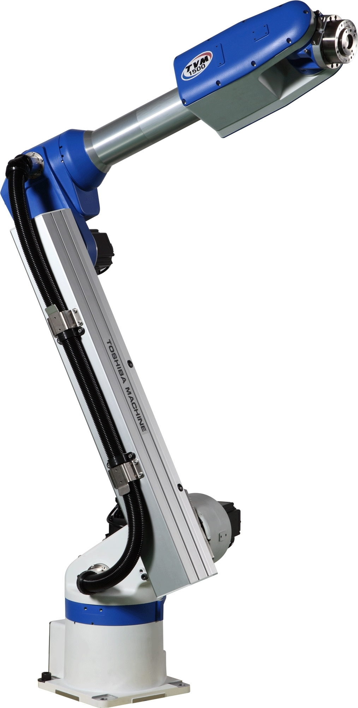
วิธีแบ่งกลุ่มแกนของหุ่นยนต์
ใช้สำหรับหุ่นยนต์ 6 แกนขึ้นไป
J1,J2,J3 กรุ้ปเดียวกัน
J4,J5,J6 กรุ้ปเดียวกัน

Slide 14
มุมองศาที่จุดปลายของหุ่นยนต์
อลิสา คูณาภินันท์
Notes:
ในวิชาทฤษฎีหุ่นยนต์ จะมีการใช้คณิตศาสตร์อยู่มาก โดยเฉพาะการใช้คณิตศาสตร์ในรูปของเวคเตอร์กับเมตริกซ์ สิ่งเหล่านี้สำคัญและขาดไม่ได้ในวิชานี้ค่ะ ต่อไปนี้จะขออธิบายปูพื้นคณิตศาสตร์พื้นฐานและไปถึงเมตริกซ์ที่ใช้งานในวิชานี้ค่ะ

Slide 15
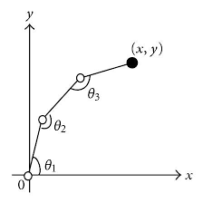

องศาจุดปลายของ 2 มิติ
มีเพียงตำแหน่งองศาชนิดเดียว
ง่ายต่อการคำนวณ
$$(x,y,θ)$$

Slide 16
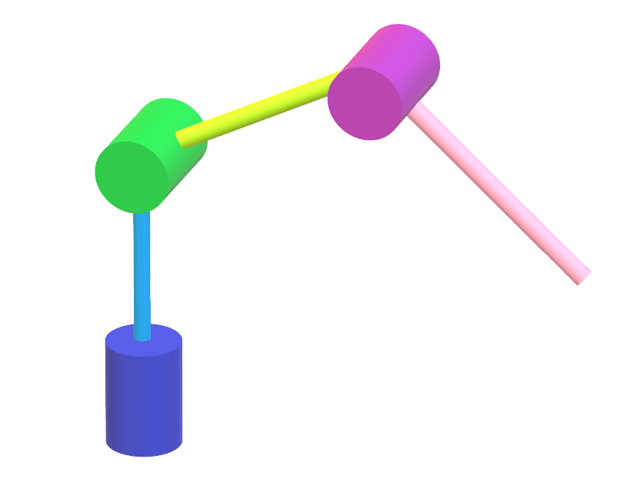


องศาในจุดปลาย 3 มิติ
มีมุมองศาที่หลากหลาย ขึ้นกับจำนวนแกนของหุ่นยนต์ และลักษณะการประกอบ
องศา 3 ชนิด
องศา 2 ชนิด
$$θ$$
$$σ$$

Slide 17
การอ้างอิงองศาใน 3 มิติ
อ้างอิงตามเฟรมการหมุน 3 มิติ เช่น ชนิด roll, pitch, yaw หรือ XYZ Euler angle เป็นต้น
โดยมาตรฐานทั่วไป ที่เข้าใจง่าย มักใช้ roll pitch yaw

Slide 18
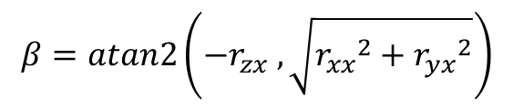
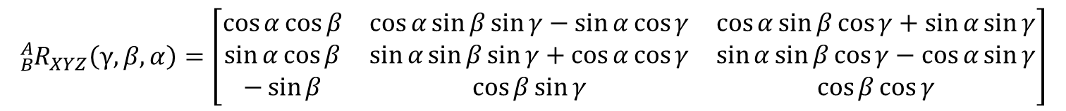


สมการ rotation matrix: roll pitch yaw
$${}_{B}^{A}{R_{XYZ}}\left(γ,β,α\right)=\left[\begin{matrix}\cos{α}\cos{β} & \cos{α}\sin{β}\sin{γ}−\sin{α}\cos{γ} & \cos{α}\sin{β}\cos{γ}+\sin{α\sin{γ}} \\ \sin{α}\cos{β} & \sin{α}\sin{β}\sin{γ}+\cos{α}\cos{γ} & \sin{α}\sin{β}\cos{γ}−\cos{α}\sin{γ} \\ −\sin{β} & \cos{β}\sin{γ} & \cos{β}\cos{γ}\end{matrix}\right]$$
$$β=atan2\left(−r_{zx} ,\sqrt{{r_{xx}}^{2}+{r_{yx}}^{2}}\right)$$
$$α=atan2\left(\frac{r_{yx}}{\cos{β}} ,\frac{r_{xx}}{\cos{β}}\right)$$
$$γ=atan2\left(\frac{r_{zy}}{\cos{β}} ,\frac{r_{zz}}{\cos{β}}\right)$$

Slide 19
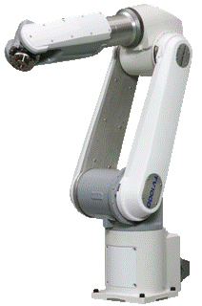



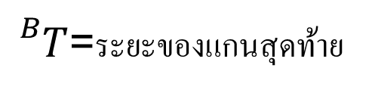
การคำนวณหาตำแหน่งก่อนจุดปลาย
$$B$$
${}_{}^{A}T={}_{B}^{A}R{}_{}^{B}T$
$$A$$
${}_{}^{B}T$=ระยะของแกนสุดท้าย

Slide 20
ตัวอย่างคำนวณ Inverse Kinematics
อลิสา คูณาภินันท์
Notes:
ในวิชาทฤษฎีหุ่นยนต์ จะมีการใช้คณิตศาสตร์อยู่มาก โดยเฉพาะการใช้คณิตศาสตร์ในรูปของเวคเตอร์กับเมตริกซ์ สิ่งเหล่านี้สำคัญและขาดไม่ได้ในวิชานี้ค่ะ ต่อไปนี้จะขออธิบายปูพื้นคณิตศาสตร์พื้นฐานและไปถึงเมตริกซ์ที่ใช้งานในวิชานี้ค่ะ

Slide 21
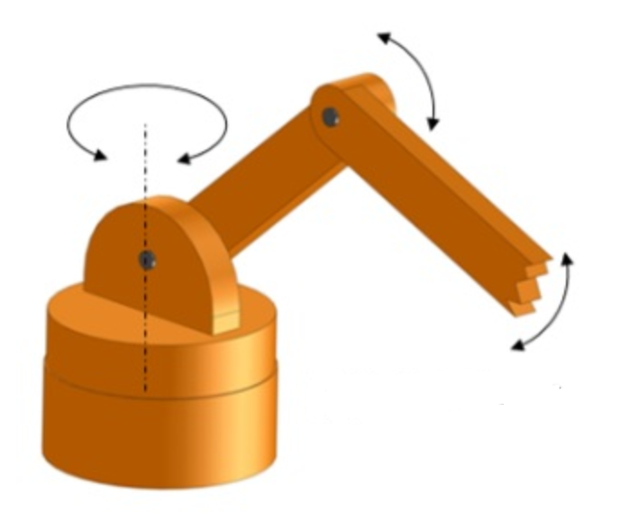







ตัวอย่าง
z
$$θ_{1}$$
$$θ_{2}$$
xy
$$l_{3}$$
$$l_{2}$$
y
$$θ_{3}$$
$$[x,y,z]$$
$$l_{1}$$
x

Slide 22




คำนวณลดแกน
แกน x,y เพื่อหาระยะ xy เพื่อนำไปใช้กับแกน xy, z
y
$$[x,y]$$
$$\left\|xy\right\|=\sqrt{x^{2}+y^{2}}$$
$$j_{1}=\tan^{−1}{\frac{y}{x}}$$
$$j_{1}$$
x

Slide 23

จัดแกนใหม่
หลังจากปรับรูปแบบแกนใหม่ จะเป็นดังรูป
z
$$(\left\|xy\right\|,z)$$
xy

Slide 24





คำนวณเหมือน 2 มิติ
z
$$p1=z−l_{1}$$
$$(\left\|xy\right\|,z)$$
$$p=z−p1$$
$$p$$
$$p1$$
xy

Slide 25


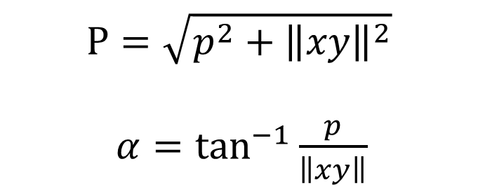

คำนวณเหมือน 2 มิติ
z
$$P=\sqrt{p^{2}+{\left\|xy\right\|}^{2}}$$
$α=\tan^{−1}{\frac{p}{\left\|xy\right\|}}$
$$(\left\|xy\right\|,z)$$
$$P$$
$$p$$
$$p1$$
$$α$$
xy

Slide 26




คำนวณเหมือน 2 มิติ
z
$$P^{2}=l_{2}^{2}+l_{3}^{2}−2l_{2}l_{3}\cos{θ_{x}}$$
$$(\left\|xy\right\|,z)$$
$$θ_{2}=90+α−θ_{x},90+α+θ_{x}$$
$$θ_{x}$$
$$P$$
$$p$$
$$p1$$
$$α$$
xy

Slide 27






คำนวณเหมือน 2 มิติ
$${xy}_{2}=l_{2}\cos{θ_{2}}$$
z
$$z_{2}=l_{2}\sin{θ_{2}}$$
$$(\left\|xy\right\|,z)$$
$$P$$
$${xy}_{3}=xy−{xy}_{2}$$
$$θ_{x}$$
$$p$$
$$p1$$
$$α$$
$$z_{3}=z−z_{2}$$
$${xy}_{3}=l_{3}\cos{{(θ}_{2}+θ_{3})}$$
xy
$$z_{3}=l_{3}\sin{{(θ}_{2}+θ_{3})}$$

Slide 28
ตัวอย่างคำนวณ Inverse Kinematics
อลิสา คูณาภินันท์
Notes:
ในวิชาทฤษฎีหุ่นยนต์ จะมีการใช้คณิตศาสตร์อยู่มาก โดยเฉพาะการใช้คณิตศาสตร์ในรูปของเวคเตอร์กับเมตริกซ์ สิ่งเหล่านี้สำคัญและขาดไม่ได้ในวิชานี้ค่ะ ต่อไปนี้จะขออธิบายปูพื้นคณิตศาสตร์พื้นฐานและไปถึงเมตริกซ์ที่ใช้งานในวิชานี้ค่ะ

Slide 29
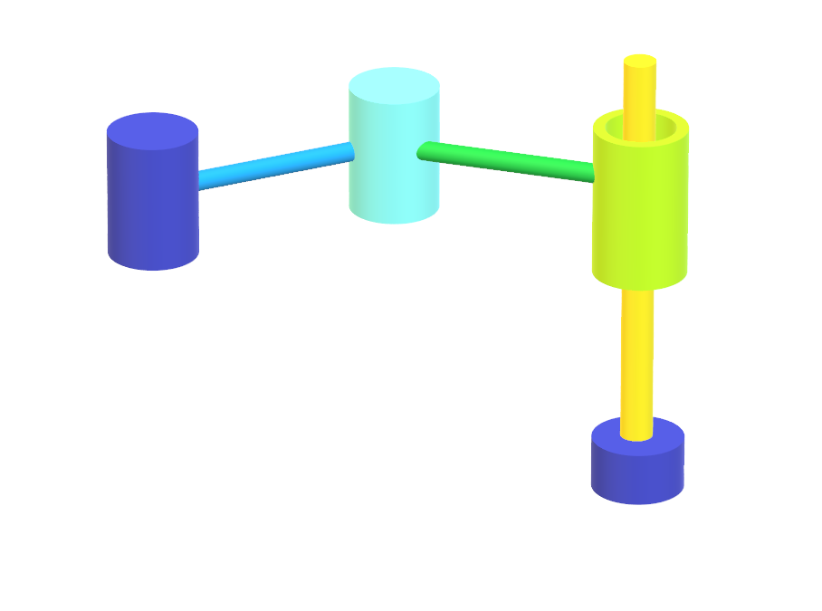
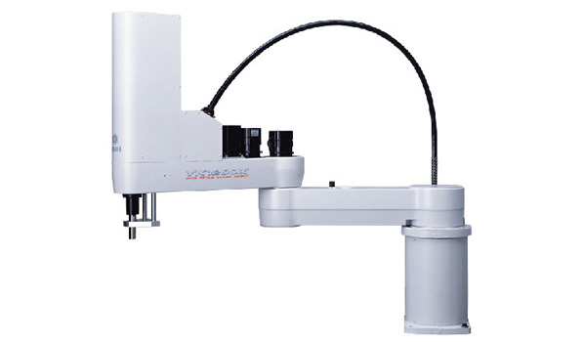

ตัวอย่าง SCARA robot
$$(x,y,z,θ)$$

Slide 30
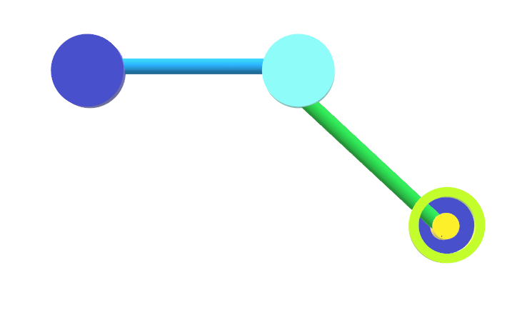



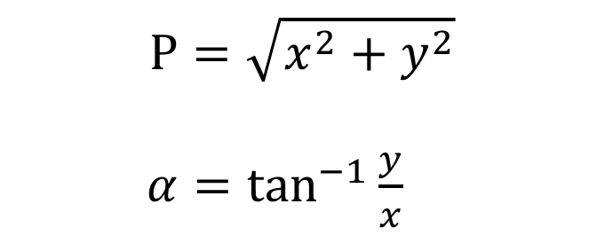
คำนวณลดแกน
y
$$(x,y)$$
$$P=\sqrt{x^{2}+y^{2}}$$
$α=\tan^{−1}{\frac{y}{x}}$
$$P$$
$$α$$
x

Slide 31




คำนวณลดแกน
y
$$(x,y)$$
$$P^{2}=l_{2}^{2}+l_{3}^{2}−2l_{2}l_{3}\cos{θ_{x}}$$
$$θ_{1}=α−θ_{x}, α+θ_{x}$$
$$P$$
$$θ_{x}$$
$$α$$
x

Slide 32






คำนวณแกน 1, 2
y
$$x_{1}=l_{1}\cos{θ_{1}}$$
$$(x,y)$$
$$y_{1}=l_{1}\sin{θ_{1}}$$
$$x_{2}=x−x_{1}$$
$$P$$
$$y_{2}=y−y_{1}$$
$$θ_{x}$$
$$x_{2}=l_{2}\cos{{(θ}_{1}+θ_{2})}$$
$$α$$
x
$$y_{2}=l_{2}\sin{{(θ}_{1}+θ_{2})}$$

Slide 33



คำนวณแกน 3 และ 4
$$j_{3}=z$$
$$θ_{4}=θ−{(θ}_{1}+θ_{2})$$
$$(x,y,z,θ)$$

